Slide 1
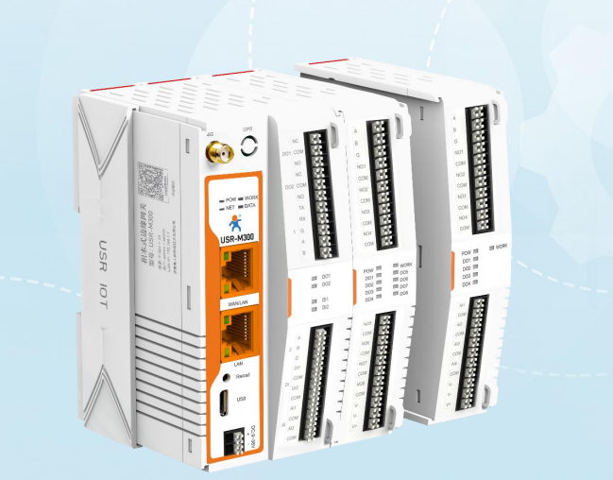
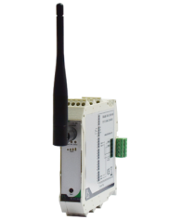
RS-485 to MQTT
06 / 12 / 2566

Slide 2
RS-485 to MQTT
ความต้องการ
สามารถใช้งานได้ทั้ง WIFI และ LAN
นำค่าจากอุปกรณ์ตามโรงงาน ไปแสดง บน web application
ผู้ใช้งานทั่วไปสามารถใช้งานได้อย่างสะดวกเพียงแค่ตั้งค่า
สามารถ service และ แก้ปัญหาได้ง่าย

Slide 3
RS-485 (Modbus RTU , Modbus ASCII ) to MQTT
Mode Operation
Converter
Gateways

Slide 4
Mode Converter
การใช้งาน
รับค่า publish จาก server จากนั้น ส่งค่า ที่ได้รับมาก ไปยัง RS-485
เมื่อรับค่าจาก RS-485 ให้ทำการ publish ไป ที่ MQTT Server
Example MQTT Topic
/Device_ID/DL
/Device_ID/UL

Slide 5
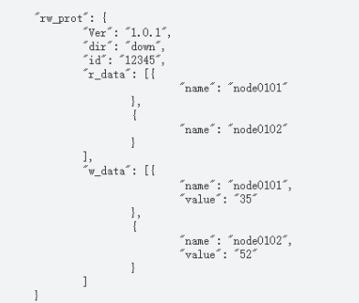
Mode Gateways
การใช้งาน
ตัว Gateways จะทำการอ่านค่าไปยังอุปกรณ์ที่ต่อผ่าน RS-485 ด้วย Modbus Protocol และทำการอ่านregister เพื่อเก็บข้อมูลทั้งหมดที่อ่านได้ มา Map กับ ชื่อ register ที่ตั้งไว้เพื่อทำการ public ไปยัง MQTT Server ในรูปแบบ String Format JSON
Example MQTT Topic
/Device_ID/Control
Payload JSON Format

Slide 6
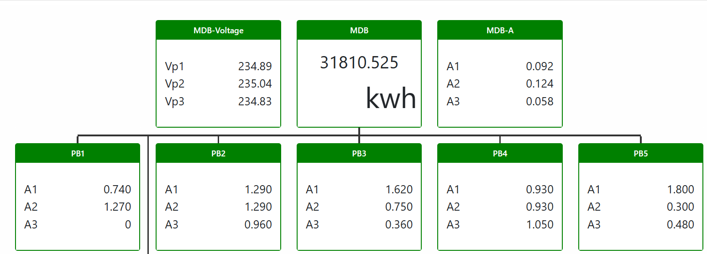
Web Monitor
Display Last message send to RS-485 [ Converter , Gateways]
Display Received message from RS-485 [ Converter , Gateways]
Display Command feed back [Gateways แสดงข้อความของ การ ตอบกลับในแต่ละ command ]
Display Table Register value [ Gateways แสดง ค่า หลังจาก covert เป็น value ]
Display Dash Board [ Gateways]
Gateways Log Event [ Net work disconnect ,Error message ]

Slide 7
Device Network Setting
Device ID [ string [32] ]
Net work Mode [Static IP , DHCP]
Static
Device IP
Subnet
Gateways IP
Wifi
SSID
Password
Scan wifi
MAC access [ กำหนด mac wifi ในการเชื่อมต่อ wifi mac นี้เท่านั้น]
NTP Server

Slide 8
MQTT Setting
Server IP
Server Port
Protocol [ MQTT , MQTTS , WS]
MQTT Client ID [ set , random]
Keep alive
Certificate [server CA , client certificate ,client key]
ทดสอบด้วยการ generate ผ่าน OpenSSL
Toppic
Subscription
Subscript name ** สำหรับ control output format เป็น json **
QoS [0 , 1 , 2 ]
Publish
Publish name เราจะ Publish ค่าทั้งหมดผ่าน ไปยัง topic นี้
Publish Rate [ms] [ 100 – 60000]

Slide 9
RS-485 Setting
Command
Protocol Type
Command Name Setting
Slave ID [ 0 – 255 ]
Function [ 0x01 , 0x02 , 0x03 , 0x04] ** read coil , read Input , Holding register , read Input register **
Register Address [ 0-65535]
Length [0 -255 ]
Write Command [ 0x06 , 0x10]
Write single register , Write multiple register
Communication
Mode [ RTU,ASCII]
Band Rate [ 4800, 9600 , 19200 , 38400 , 57600 , 115200 ]
Parity bit [ None , Even , Odd ]
Stop bit [ 1 , 2 ]
Response Time Out (ms) [ 0 - 10000 ]
Delay Between Polls (ms) [ 0 - 10000 ]
Scan Rate [ 0 - 10000]
Register
Register Name
Command ID
Command Register
Type [ s8 ,u8 , int16_t , uint16_t , int32_t , uint32_t ,uint64_t ,int64_t , float32 , double64 ]
Format [A , AB , BA , ABCD, CDAB ,ABCDEFGH , GHEFCDAB] [ สามารถ เลือกรูป แบบ big endian , little endian ]

Slide 10
Option for Service
Loading config CSV
Upload config CSV
Factory reset
OTAA update software
OTAA update web UI

Slide 11
Hardware
WIFI [ 2.4G ], LAN (10/100)
Controller STM [ STM32H Core M7 ] , WIFI, Eth Lan
LED Status Communication RX ,TX RS-485 serial
LED Status Connect Ethernet ( Connect sever MQTT , OR NOT )
Support RS-485 Device Slave 32 Node

